Slide 1
Templad PowerPoint i cyd-fynd a’r pecyn gwers Mis Hanes LHDT ar gyfer:
Cyfnod Allweddol 4 a 5 – Cymru a Lloegr
Rydym yn anwybyddus bod y dysgu gorau yn diwgydd pan mae gwersi wedi’i addasu i anghenion unigryw y plant neu pobl ifanc ym mhob un dosbarth. Dyna pham yr ydym wedi creu y templad PowerPoint yma y gallwch chi olygu. Rydych yn rhydd i addasu’r templad yma i siwtio’ch lleoliad addysgu neu i adio templad eich ysgol neu coleg i’r cefnidr.
Stonewall
Mae’r adnodd yma wedi ei gynhyrchu gan Stonewall, elusen sydd wedi ei leoli yn y DU ac sy’n sefyll dros rhyddid, ecwiti, a potensial pob person lesbiaidd, hoyw, deurhywiol, traws, cwîar, cwestiynu ac ace (LHDT+).
Yn Stonewall, dychmygwn byd ble all pobl LHDTC+ ym mhobman byw bywydau llawn. Cawsom ein sefydlu yn Llundain yn 1989, ac yn awr rydym yn gweithio ym mhob wlad y DU a rydym wedi sefydlu partneriaethau ar draws y byd. Dros y tair degawd diwethaf, rydym wedi creu newidiadau trawsffurfiedig ym mywydau pobl LHDTC+ yn y DU, gan helpu ennill hawliau hafal o ran priodas, cael plant, ac addysg cynwysiedig.
Mae ein ymgyrchoedd yn creu newidiadau positif i’n cymunedau, ac mae ein rhaglenni newid cynaliadwy a grymusrwydd yn sicrhau bod pobl LHDTC+ yn gallu ffynnu trwy gydol ein bywydau. Rydym ni’n sicrhau bod y byd yn clywed ac yn dysgu o’n cymunedau, ac bod ein gwaith ni wedi ei seilio yn tystiolaeth ac arbenigedd.
Mae Stonewall yn falch i ddarparu wybodaeth, cefnogaeth a cyngor ar cynwysedd LHDTC+; gweithio tuag at byd ble yr ydym i gyd yn rhydd i fyw. Nid yw hyn yn gyfystirio cyngor gyfreithiol, ac nid ydy’n bwriadu cymryd lle cyngor gyfreithiol ar unrhyw pwnc.
Rhif Elusen Gofrestredig 1101255 (Lloegr a Cymru) a SC039681 (Yr Alban)

Slide 2
Amcan Dysgu: Gallu cymharu'r iaith a ddefnyddir mewn cerddi gyda themâu tebyg

Slide 3
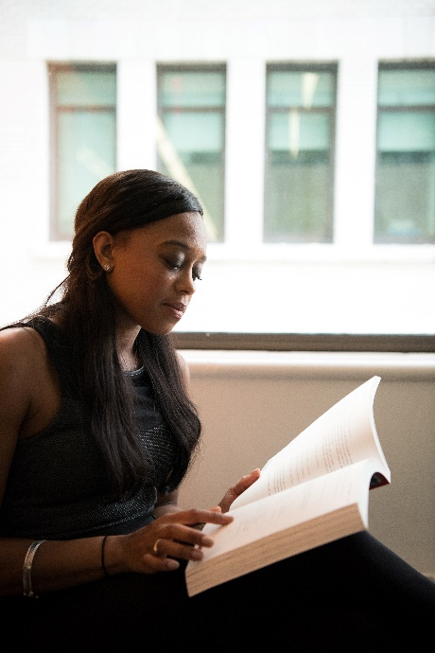
Amcan Dysgu: Gallu cymharu'r iaith a ddefnyddir mewn cerddi gyda themâu tebyg
Before You Were Mine –
cerdd gan Carol Ann Duffy
what my mother (a poet) might say –
cerdd gan Mary Jean Chan
Nodwch:
• Y thema gyffredin
• Tebygrwydd a gwahaniaethau yn y defnydd o iaith
Y cyfeiriadau diwylliannol
Notes:
Y disgyblion i weithio mewn parau i ddarllen a chymharu'r cerddi Before You Were Mine gan Carol Ann Duffy a what my mother (a poet) might say gan Mary Jean Chan.
Mae'r cerddi i'w gweld yma:
https://genius.com/Carol-ann-duffy-before-you-were-mine-annotated
https://poems.poetrysociety.org.uk/poems/what-my-mother-a-poet-might-say/
Dylent nodi:
Thema gyffredin y ddwy gerdd
Y defnydd o gyfeiriadau diwylliannol
Y tebygrwydd a'r gwahaniaethau mewn perthynas â defnydd o iaith

Slide 4
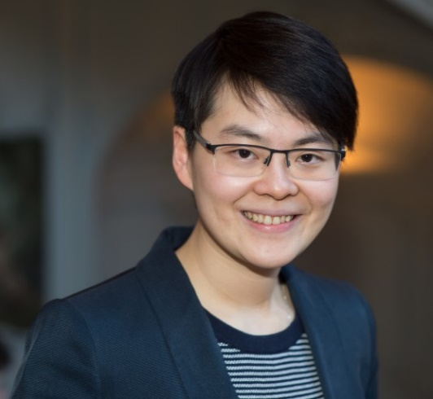
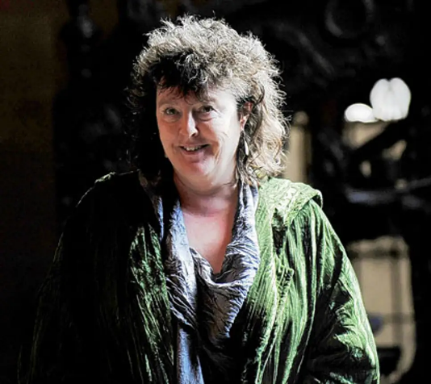
Amcan Dysgu: Gallu cymharu'r iaith a ddefnyddir mewn cerddi gyda themâu tebyg
Beth oedd y thema gyffredin?
Beth oedd yn wahanol am y cerddi o ran strwythur ac iaith?
Beth oedd yr effaith?
Notes:
Gofynnwch i'r disgyblion nodi thema gyffredin y cerddi: eu mamau.
Beth sy'n wahanol am y cerddi o ran y strwythur a defnydd o iaith? Sut mae hynny'n effeithio ar ymdeimlad y gerdd a'r ffordd y caiff y ddwy fam eu portreadu?
Trafodwch berthnasau'r beirdd gyda'u mamau, a hanes eu mamau. Ydyn nhw'n gysylltiadau cadarnhaol? Soniwch bod Carol Ann Duffy a Mary Jean Chan ill dwy yn lesbiaid. Sut gallai hynny effeithio ar eu perthynas gyda'u mam o bosib? Sut gallai treftadaeth ddiwylliannol effeithio ar hynny?
Gallech drafod ei bod yn anghyfreithlon bod yn hoyw yn Tsieina tan i'r gyfraith newid ym 1997, ac roedd bod yn hoyw yn cael ei ystyried fel salwch meddwl tan 2001. Mae'n bosib fod hyn wedi cael effaith ar agwedd mam Mary Jean at y ffaith fod ei merch yn lesbiad. Fodd bynnag, mae'n hanfodol amlygu nad yw hyn yn golygu bod pawb o Tsieina neu o dras Tsieineaidd yn homoffobaidd, yn ddeuffobaidd neu'n drawsffobaidd. Gallech hefyd drafod gyda'r disgyblion sut mae agweddau tuag at bobl LHDT wedi symud a newid yng ngwledydd Prydain – er enghraifft, roedd Adran 28 yn atal ysgolion rhag dathlu a siarad am bobl LHDT, a dim ond yn 2003 y diddymwyd y ddeddf yma.

Slide 5
Amcan Dysgu: Gallu cymharu'r iaith a ddefnyddir mewn cerddi gyda themâu tebyg
Beth yw nodweddion cyffredin When You Were Mine gan Carol Ann Duffy a what my mother (a poet) might say gan Mary Jean Chan?
Notes:
Y disgyblion i ateb y cwestiwn: Beth yw nodweddion cyffredin When You Were Mine gan Carol Ann Duffy a what my mother (a poet) might say gan Mary Jean Chan?

